Slide 1
Pensando em otimizar nossa rotina e dar mais agilidade aos nossos processos de planejamento, trazemos uma grande novidade: a partir de agora, a coleta de disponibilidade e de competências será feita de forma 100% digital diretamente no SGN!
Isso significa o fim do envio daquelas planilhas manuais. Com essa mudança, suas informações alimentam diretamente o nosso processo de ensalamento, facilitam o processo de substituição docente e geram dados consolidados para a gestão das regionais.
Vamos ver na prática como funciona?

Slide 2

Vamos começar pelo módulo de
Disponibilidade!

Slide 3

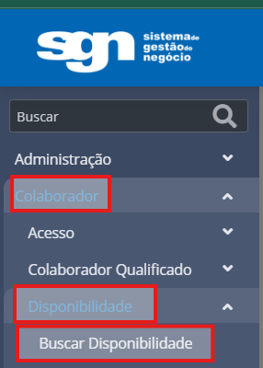
Como acessar?
Acesse o menu COLABORADOR na barra lateral do SGN
Acesse a opção Disponibilidade e após, Buscar Disponibilidade

Slide 4
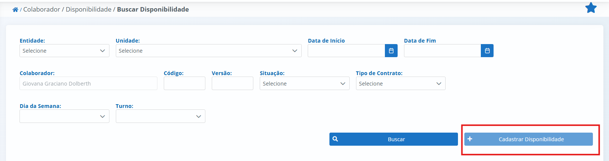
Clique na opção Cadastrar Disponibilidade

Slide 5
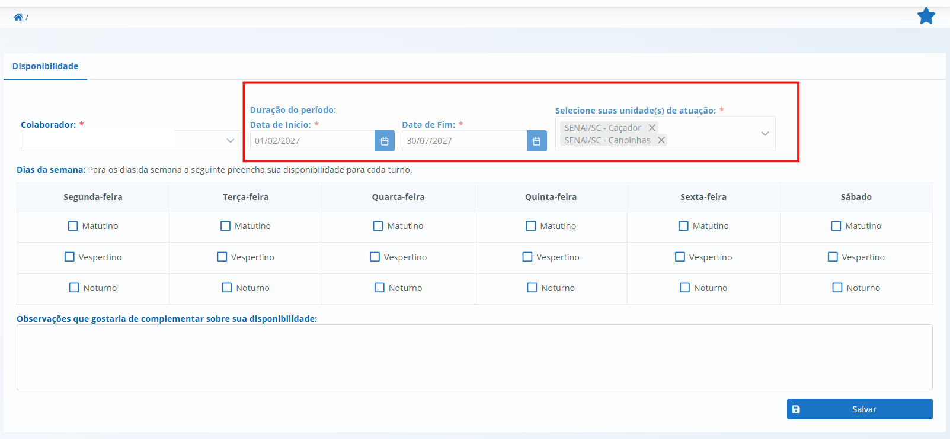
Registre o período e as unidades que você poderá atender
O período será informado pela equipe do PCP da sua Regional

Slide 6
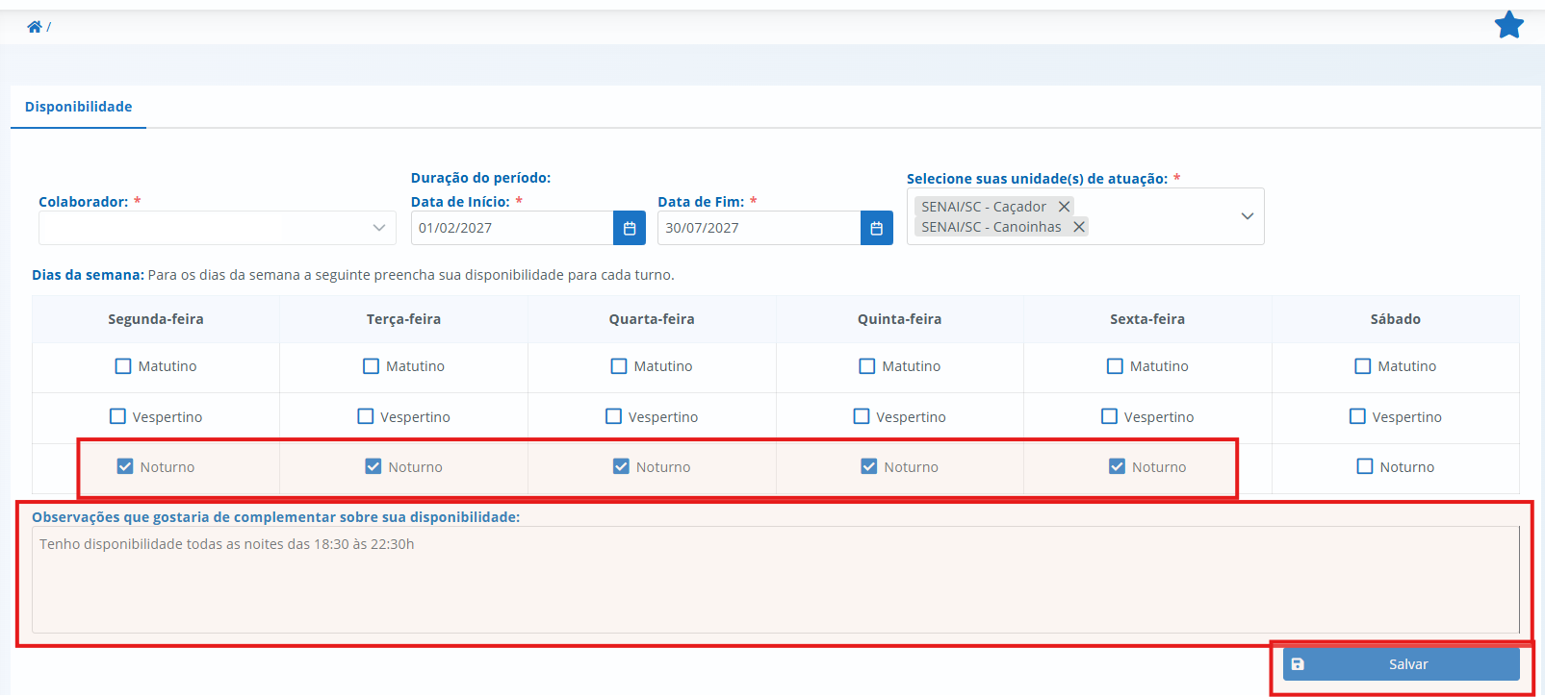
Selecione os turnos, preencha o campo observações com o detalhamento da sua disponibilidade e.. Clique em SALVAR

Slide 7
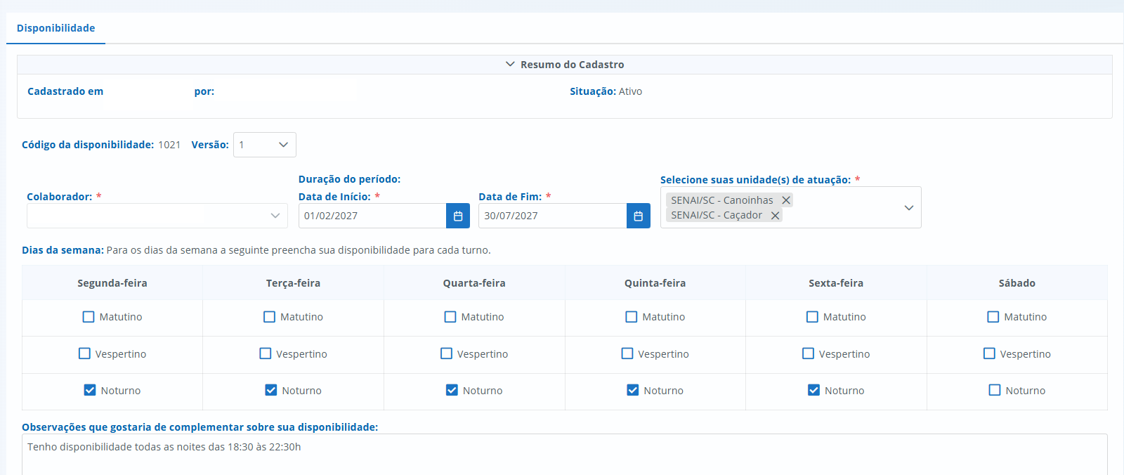
Disponibilidade preenchida com sucesso!

Slide 8
E se eu não tiver disponibilidade no período solicitado???

Slide 9
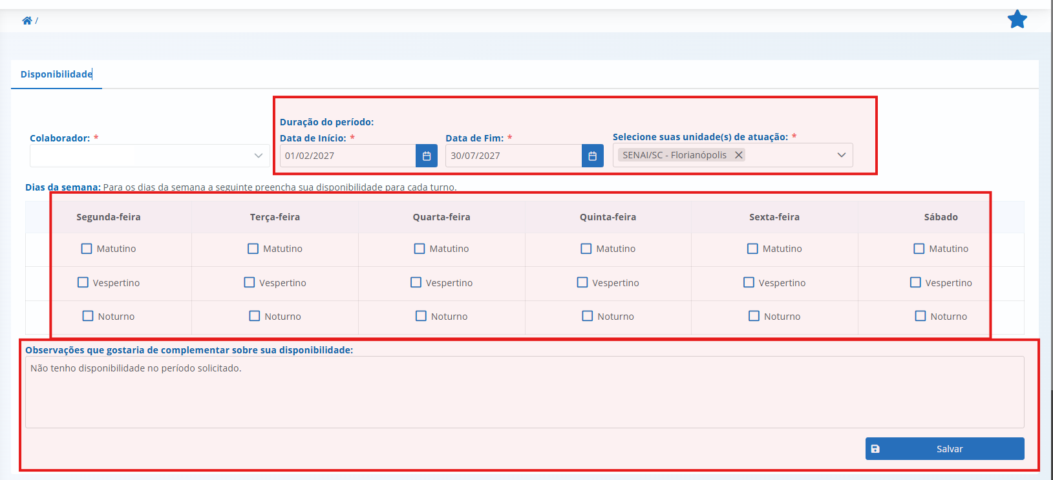
Como registrar minha indisponibilidade no período solicitado:
Preencha o período, pelo menos uma unidade e NÃO preencha o campo turno!! Detalhe no campo observações a sua INdisponibilidade e.. Clique em SALVAR

Slide 10
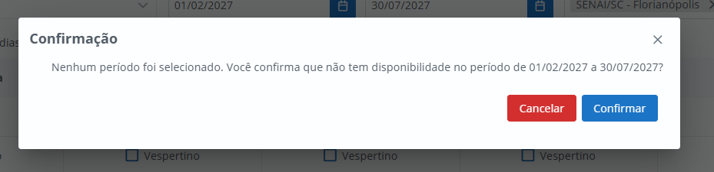
Confirmação da indisponibilidade
Você receberá uma mensagem de confirmação de que não tem disponibilidade no período.
Basta confirmar para que a equipe de PCP da sua regional receba o aviso e possa ajustar o planejamento.

Slide 11
Pronto! Registro de disponibilidade no período solicitado realizado com sucesso! Vamos ao próximo?

Slide 12
Registro de Competências / Qualificação

Slide 13

O segundo passo essencial é atualizar suas competências, informando quais unidades curriculares você está apto a ministrar.

Slide 14
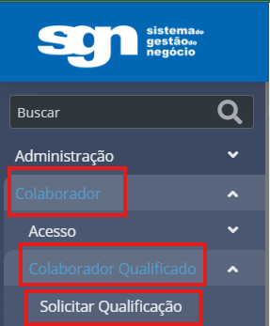
No menu Colaborador, clique em Colaborador Qualificado e selecione Solicitar Qualificação.

Slide 15
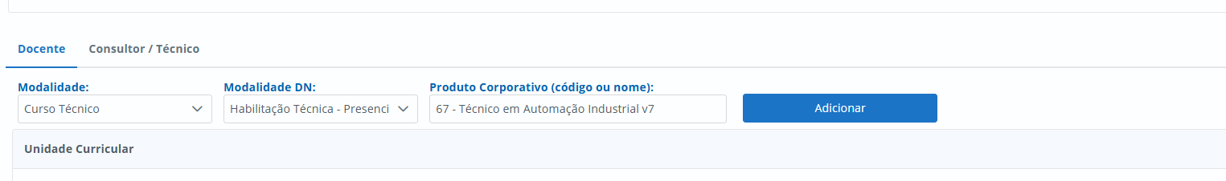
Selecione a modalidade do curso e adicione o produto corporativo correspondente

Slide 16
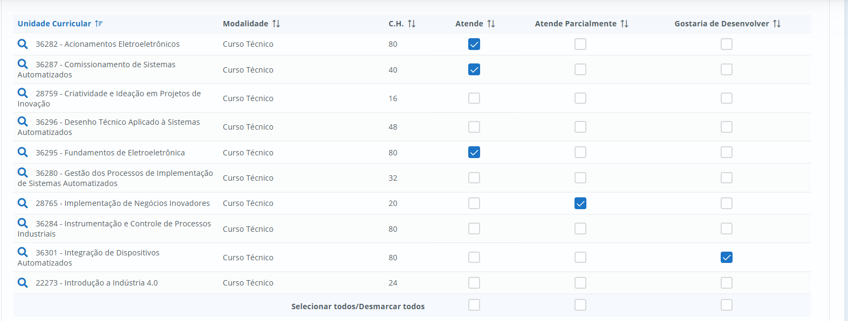
Para cada uma delas, você deve indicar o seu nível de aptidão marcando uma das três opções:
Atende: se você possui domínio pleno, tanto teórico quanto prático;
Atende Parcialmente: se possui o conhecimento teórico, mas precisa de suporte adicional para aplicação;
Gostaria de Desenvolver: se ainda não se sente pronto para lecionar a matéria, mas tem interesse formal em receber capacitação no futuro.

Slide 17

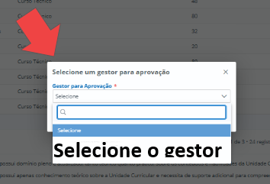
Depois de mapear suas escolhas, clique em Encaminhar para aprovação e selecione o gestor responsável por validar o seu vínculo. Assim que ele autorizar no sistema, suas qualificações estarão ativas e atualizadas!

Slide 18
Fique atento aos prazos da sua regional!
Essa coleta visa garantir a alocação correta dos nossos profissionais em nossos atendimentos em cada período solicitado!

Slide 19
Sua contribuição fortalece nossos direcionadores culturais:
Menos trava, mais entrega: informações completas e atualizadas agilizam decisões e reduzem retrabalho.
Protagonismo responsável: cada profissional é protagonista ao manter seus dados corretos e contribuir para um planejamento mais eficiente.
Uma Só FIESC: ao compartilhar suas competências, ampliamos as possibilidades de colaboração entre equipes e aproveitamos melhor nossos talentos.
Agradecemos sua colaboração para construirmos um processo cada vez mais integrado, eficiente e focado em resultados!

Slide 20


